Slide 1


Slide 2
IV региональный чемпионат WORLDSKILLS RUSSIA 2018г
7 студентов медицинских колледжей г. Вологды, Череповца, Великого Устюга, Архангельска участвовали в чемпионате в компетенции «Медицинский и социальный уход». Экспертами были преподаватели – наставники образовательных учреждений и старшие медицинские сёстры лечебных учреждений г.Вологды.
Победителем стала студентка Вологодского областного медицинского колледжа, Варфоломеева Вероника - I место, студентка Вологодского медицинского колледжа, Тышковец Екатерина - II место, студентка Великоустюгского медицинского колледжа, Дурандина Диана - III место.

Slide 3
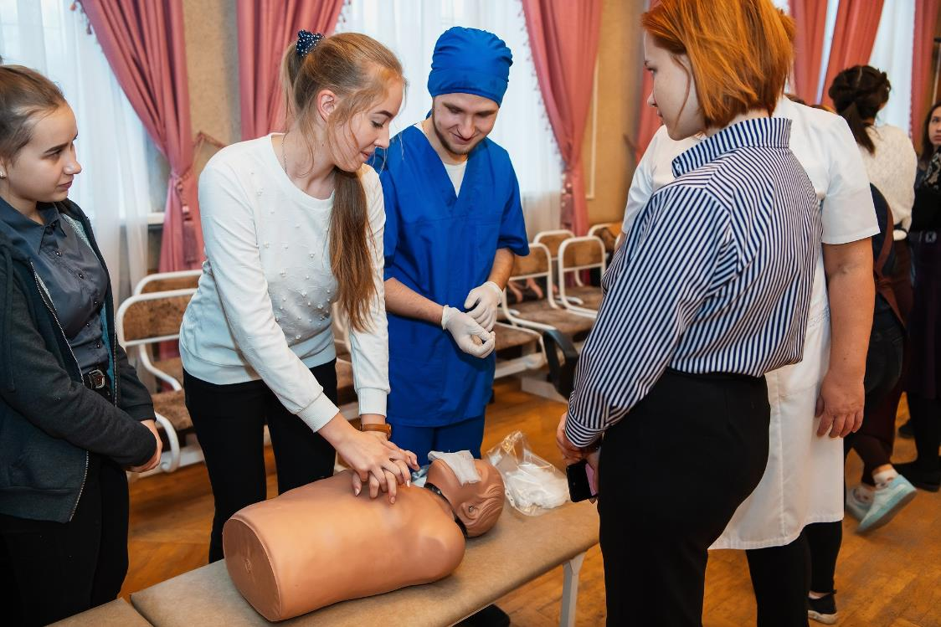

Slide 4
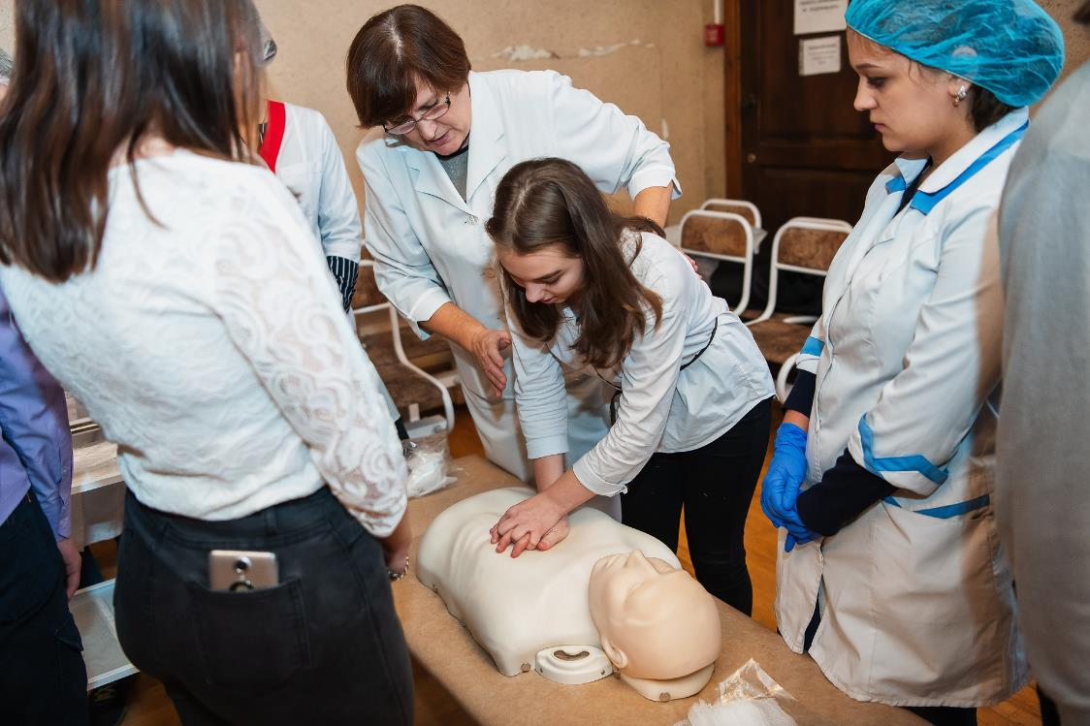

Slide 5
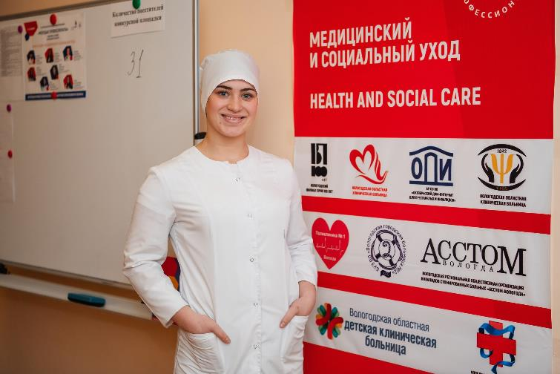

Slide 6
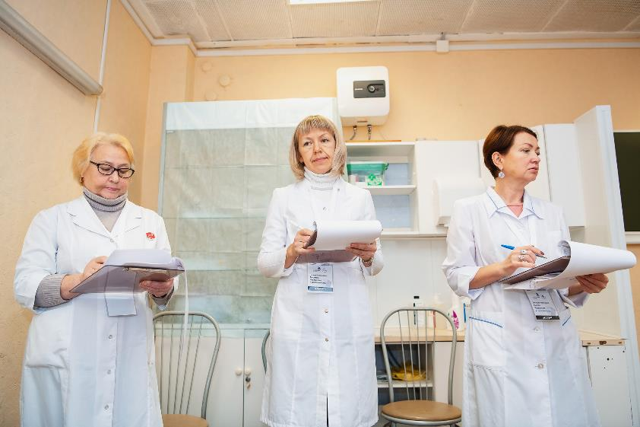

Slide 7
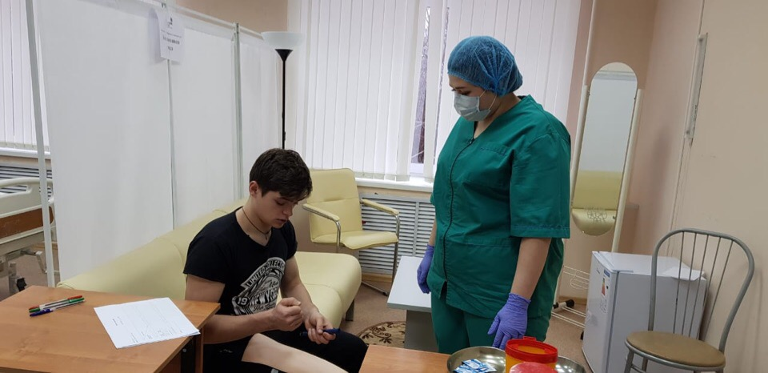

Slide 8
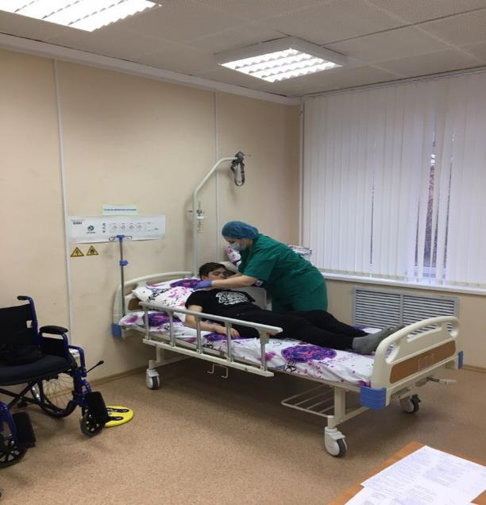

Slide 9
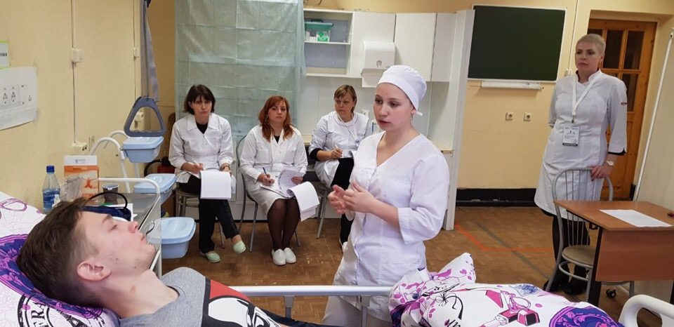

Slide 10
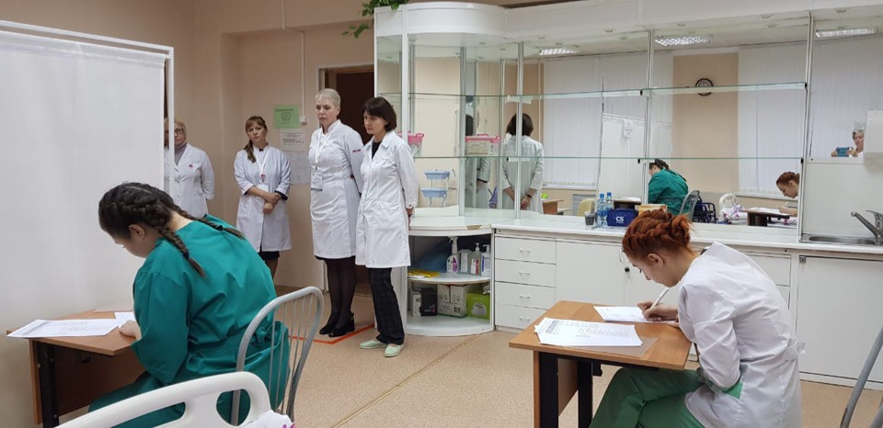

Slide 11
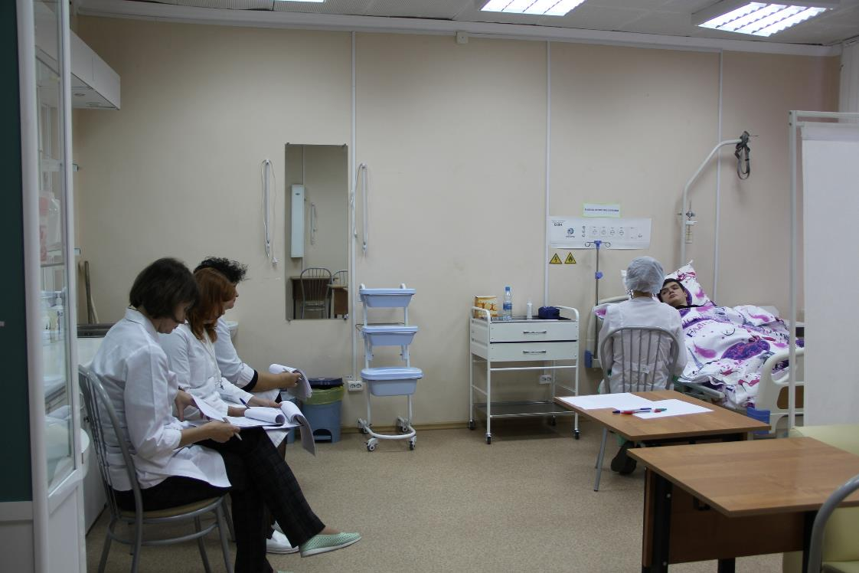

Slide 12
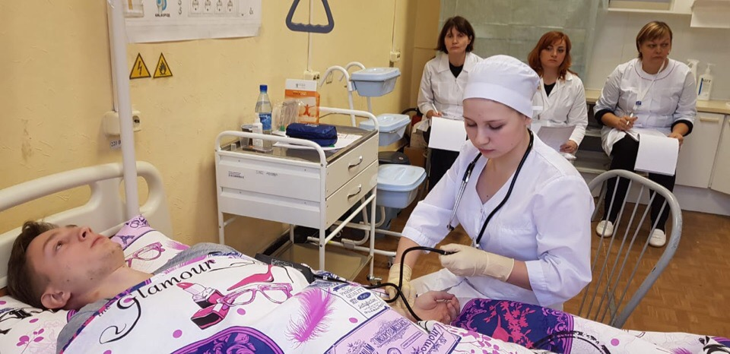

Slide 13
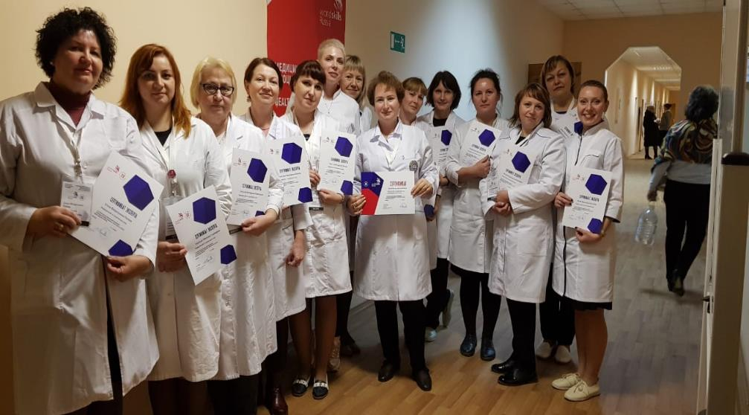

Slide 14
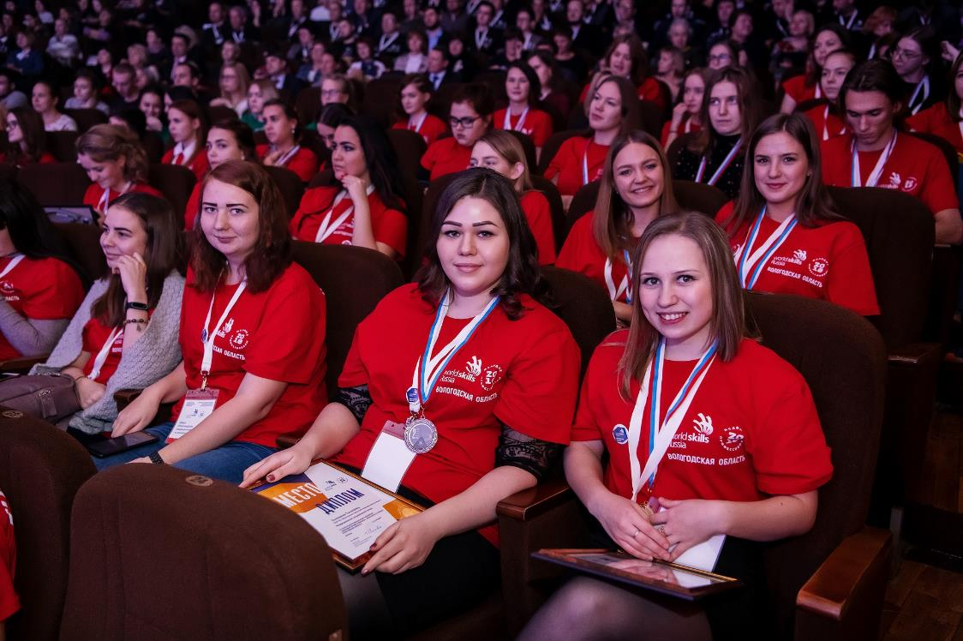

Slide 15
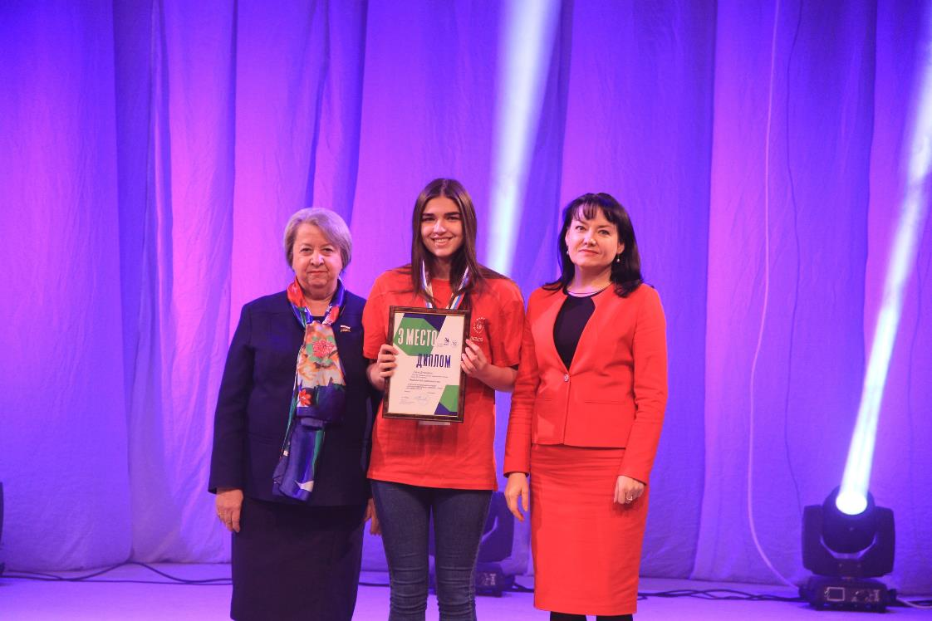

Slide 16
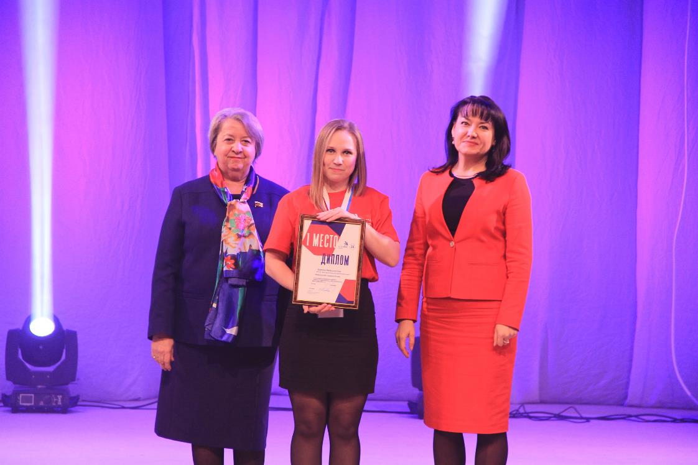

Slide 17
Отборочный этап VII Национального чемпионата "Молодые профессионалы" (WorldSkills Russia)
Отборочный этап VII Национального чемпионата "Молодые профессионалы" (WorldSkills Russia)
Отборочные соревнования - важнейший этап для участников движения WorldSkills в России. По итогам отборочных соревнований, в которых участвуют лучшие конкурсанты из каждого региона страны, определяется состав участников финала национального чемпионата «Молодые профессионалы (Ворлдскиллс Россия)».

Slide 18
61 участник приехал в Тюмень, чтобы побороться за право выхода в финал. Представители Кабардино-Балкарии, Хабаровска, Мурманска, Симферополя, Вологды и множества других российских городов проявили себя, выполняя задания на тюменской площадке.
Состязались молодые профессионалы на площадке Межрегионального центра компетенций (Тюменский техникум индустрии питания, коммерции и сервиса).
БПОУ ВО «Вологодский областной медицинский колледж» и Вологодскую область представляла победительница Регионального чемпионата студентка 2 курса специальности «Сестринское дело» Варфоломеева Вероника Николаевна.

Slide 19
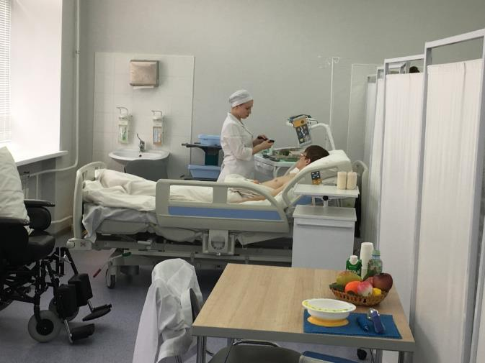
Отборочный этап VII Национального чемпионата "Молодые профессионалы" (WorldSkills Russia)

Slide 20
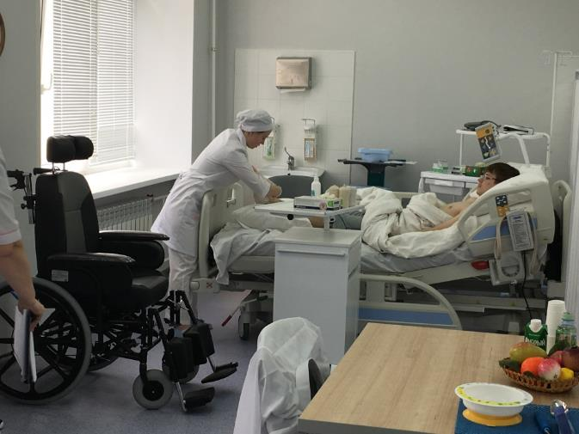

Slide 21
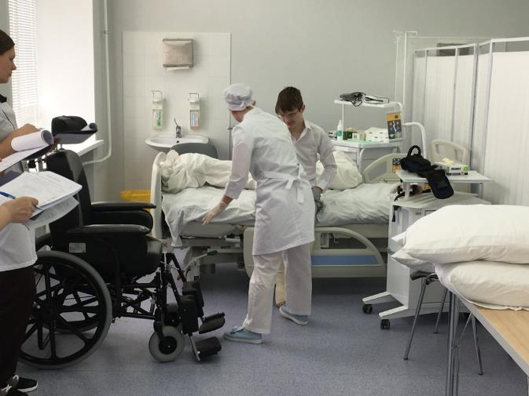

Slide 22
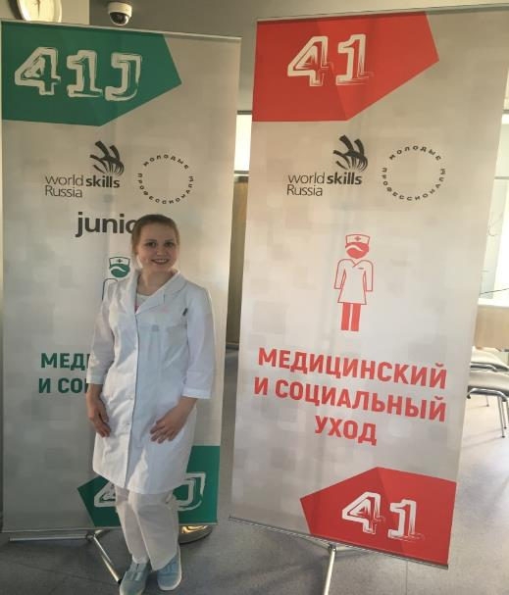

Slide 23
Конкурсанты 2019 года
25 ноября 2019 года стартовал Ѵ Открытый региональный чемпионат «Молодые профессионалы» WorldSkillsRussia Вологодской области. В региональном чемпионате принимают участие конкурсанты Вологодской и Архангельской областей, всего 9 конкурсантов. Компетенция «Медицинский и социальный уход» проходила на площадке «Вологодского областного медицинского колледжа».

Slide 24
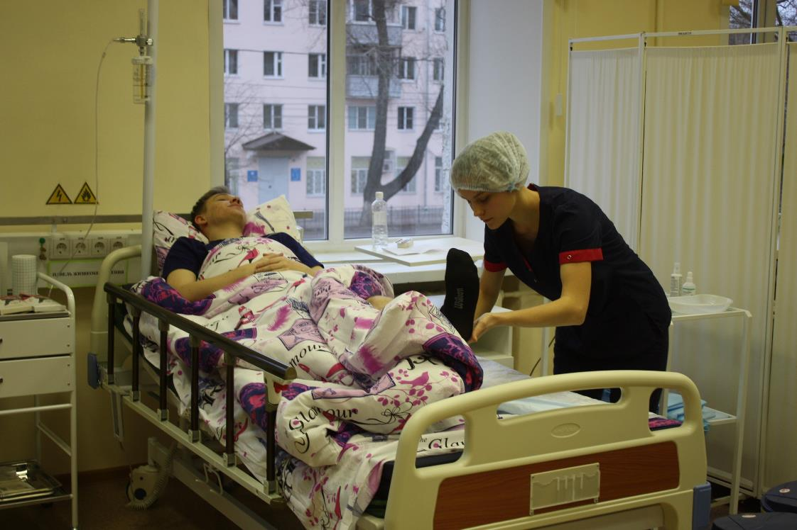

Slide 25
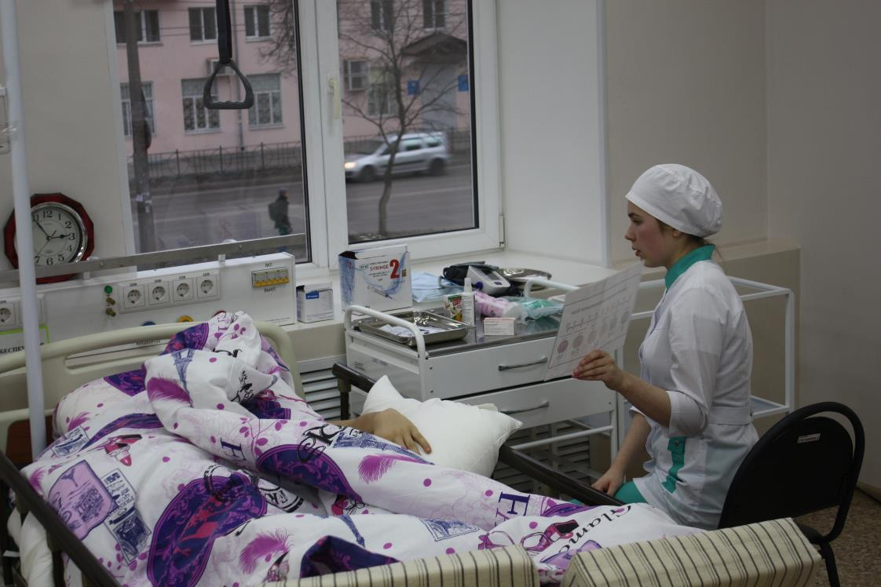

Slide 26
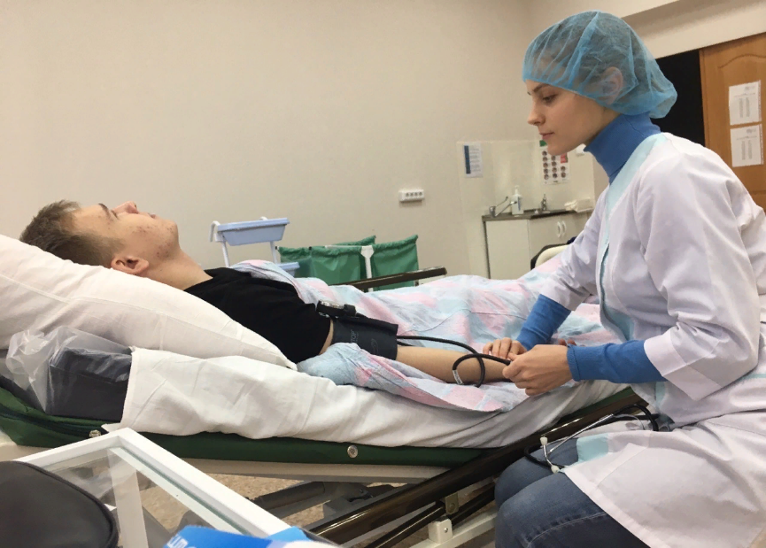

Slide 27
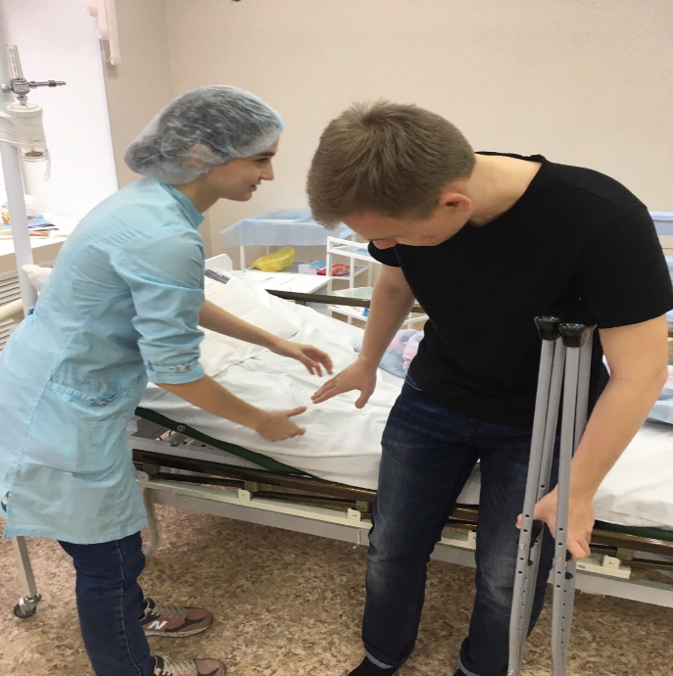

Slide 28
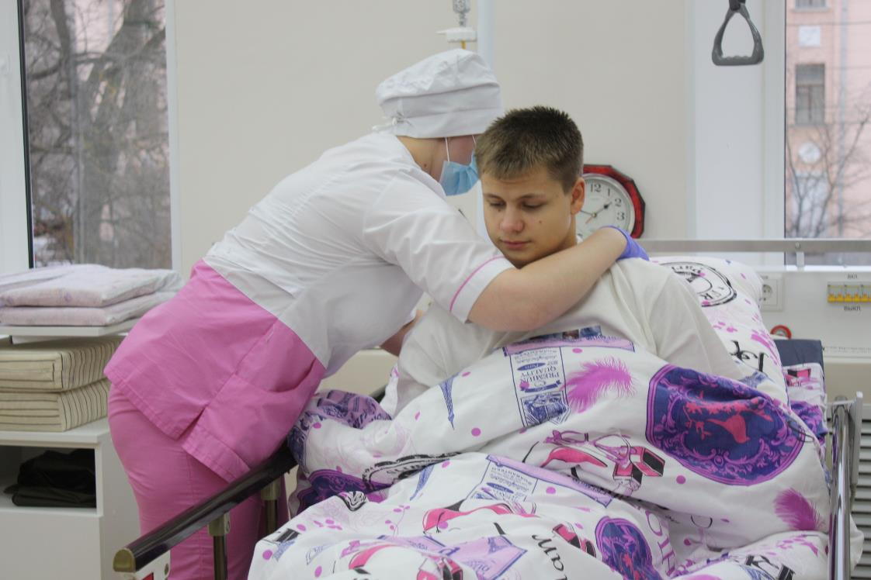

Slide 29
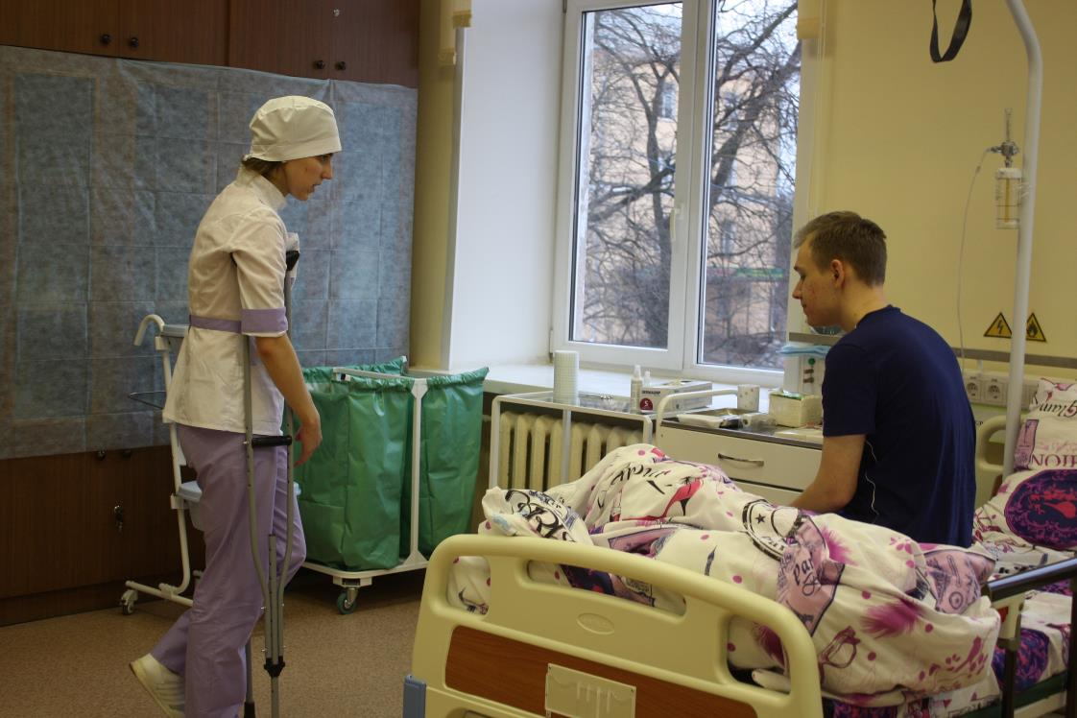

Slide 30
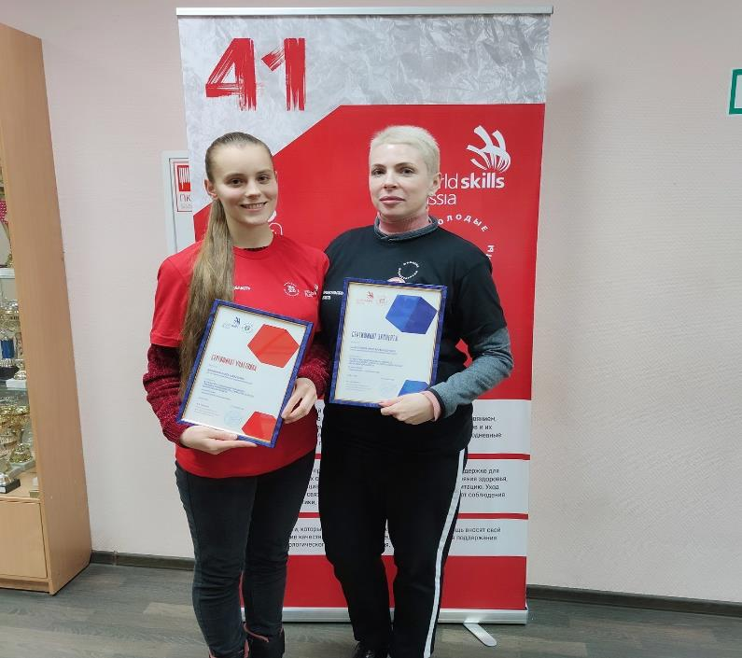

Slide 31
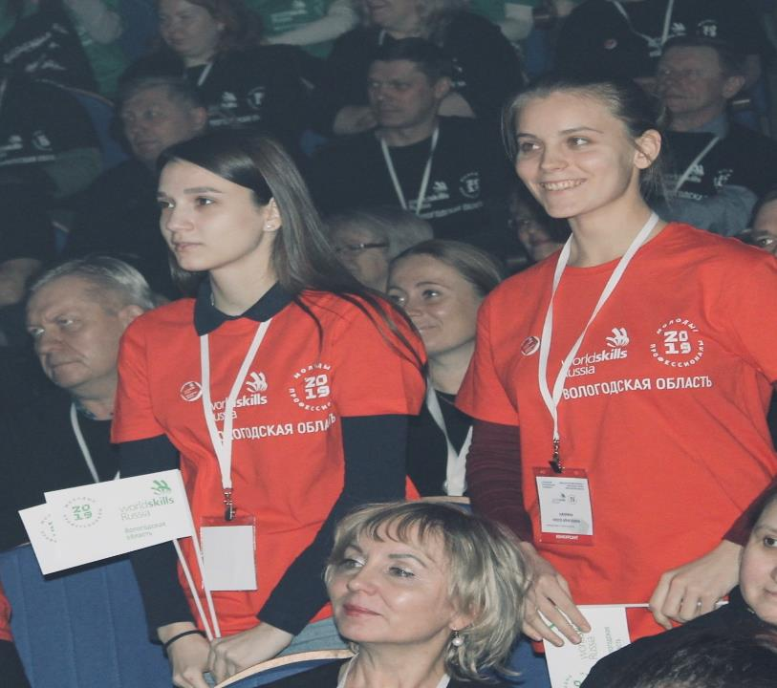

Slide 32
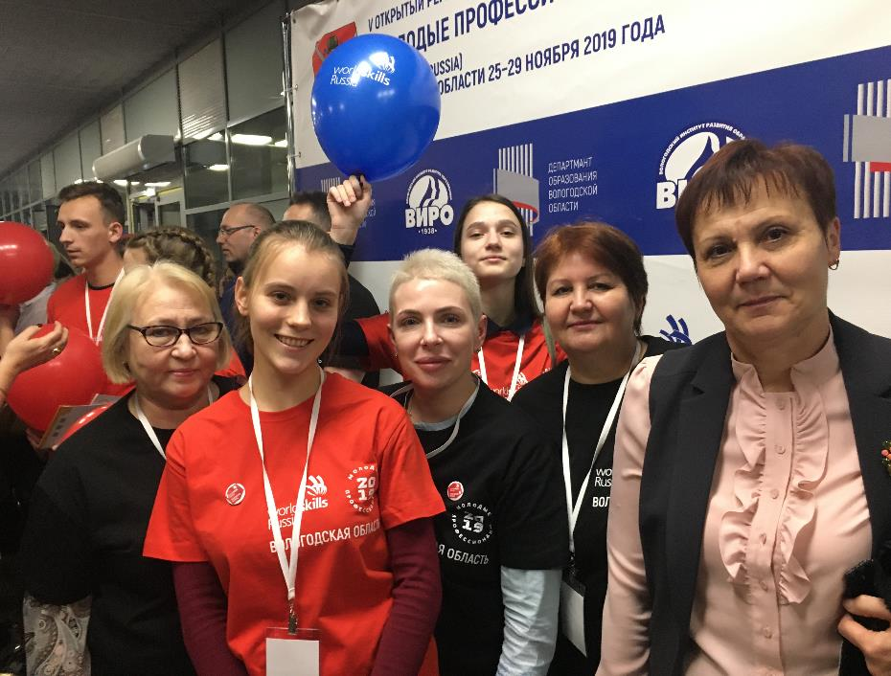

Slide 33
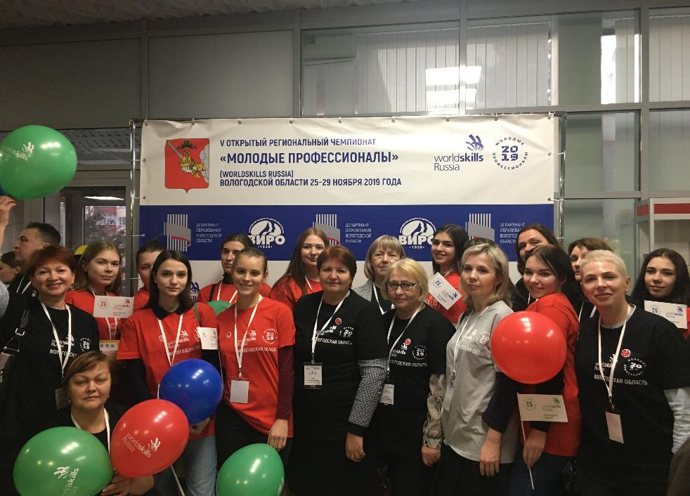

Slide 34


Slide 35
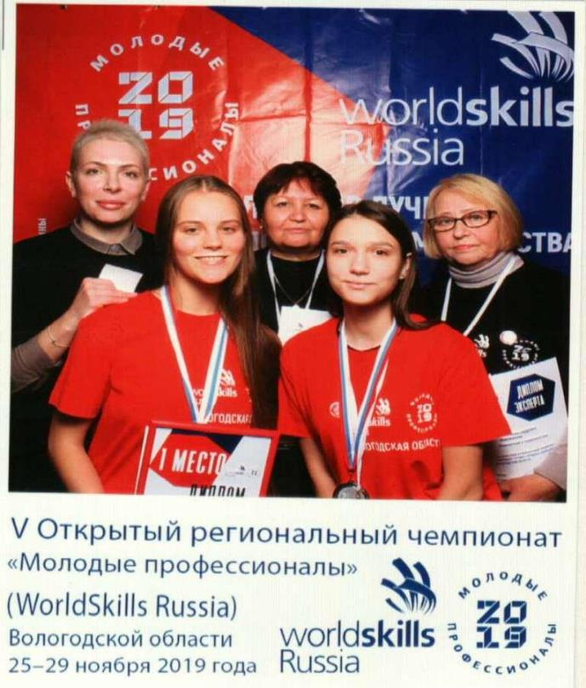

Slide 36


Slide 37



Slide 38
Конкурс профессионального мастерства – это один из эффективных способов повышения мотивации к обучению , активизации познавательной деятельности . Участие в конкурсе позволяет заявить молодым талантам о себе , воспитать любовь к будущей профессии , помогает объективно оценить свои силы и возможности, нацелить на дальнейшее самосовершенствование

Slide 39
Вывод:
Развитие движения WorldSkills даёт нам новые пути повышения качества профессиональной подготовки и профессионального образования, т.е. возможность соотнести процессы и уровень образования у нас и за рубежом, сделать выпускников средних профессиональных образовательных учреждений конкурентоспособными на мировом уровне.
NN

